Slide 1

TIẾT 3
Ôn tập bài hát:Bóng dáng một ngôi trường
Ôn tập Tập đọc nhạc: TĐN số 1
Âm nhạc thường thức:
Ca khúc thiếu nhi phổ thơ

Slide 2

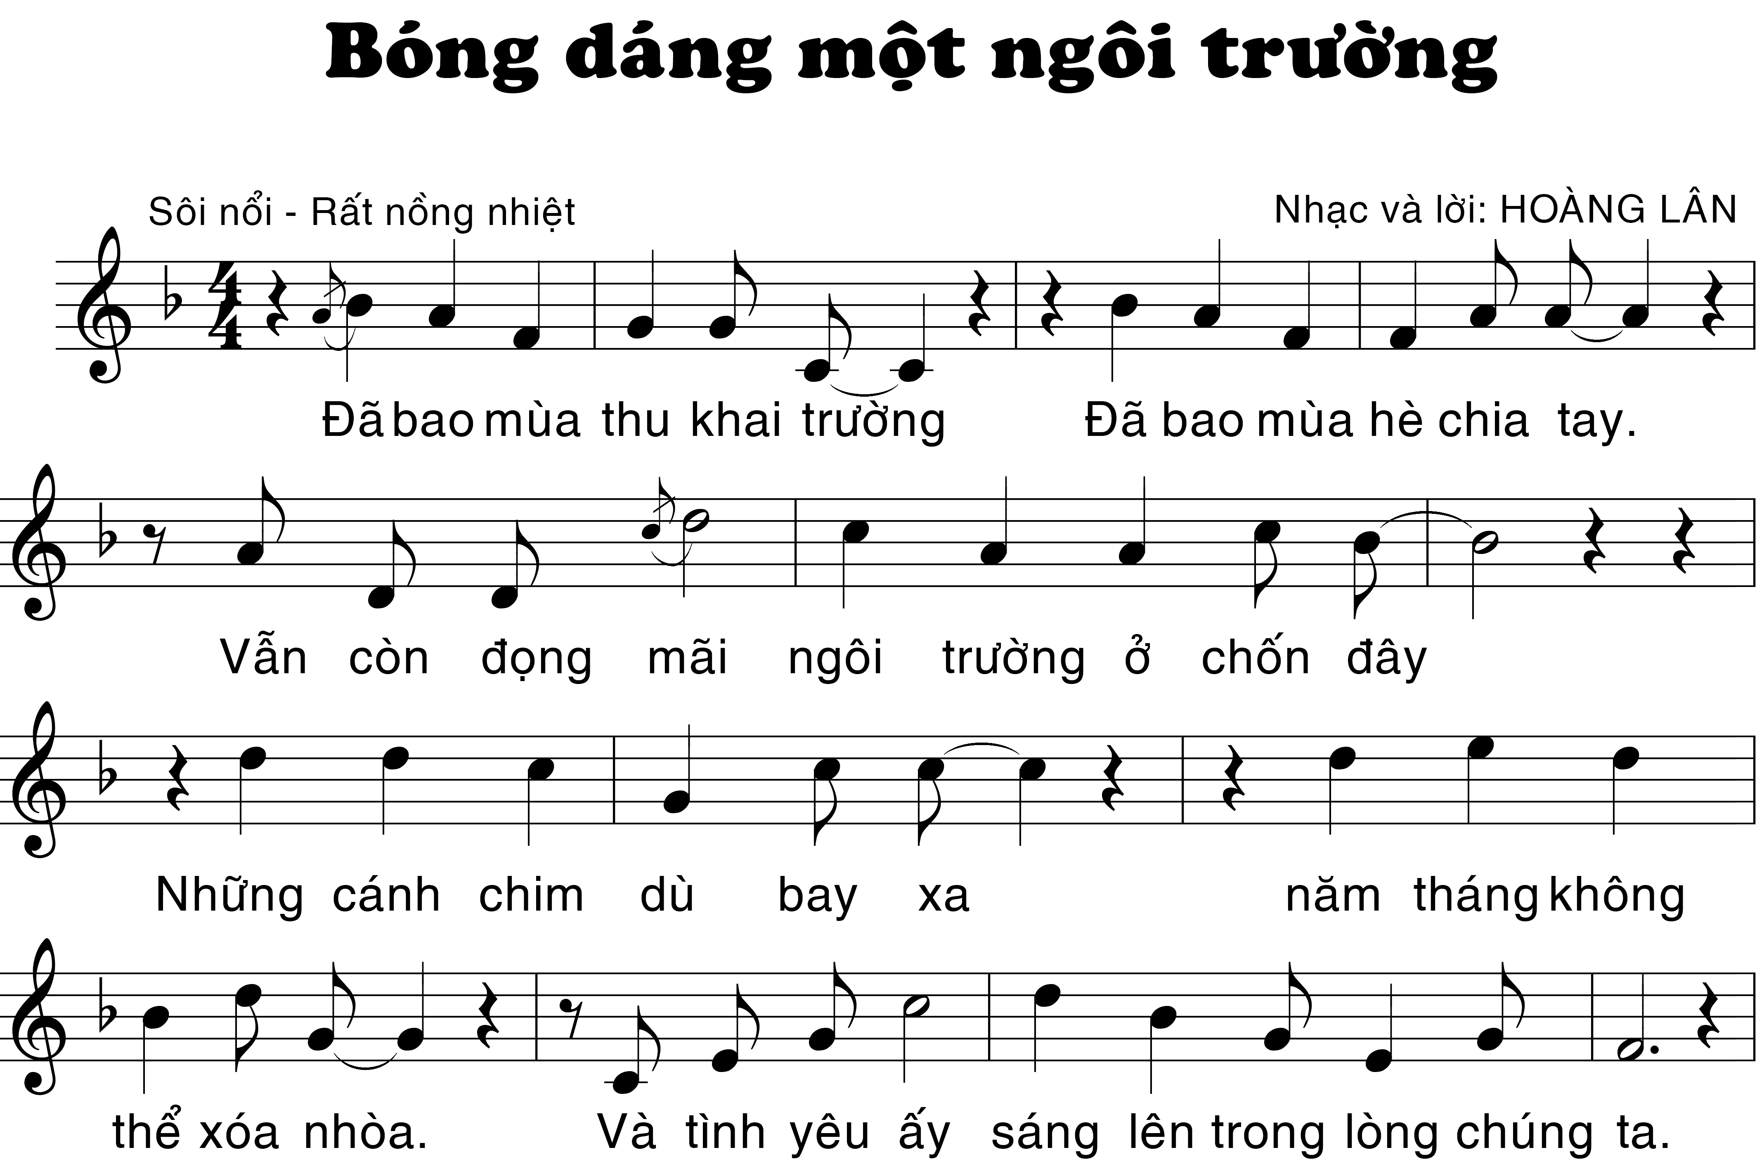

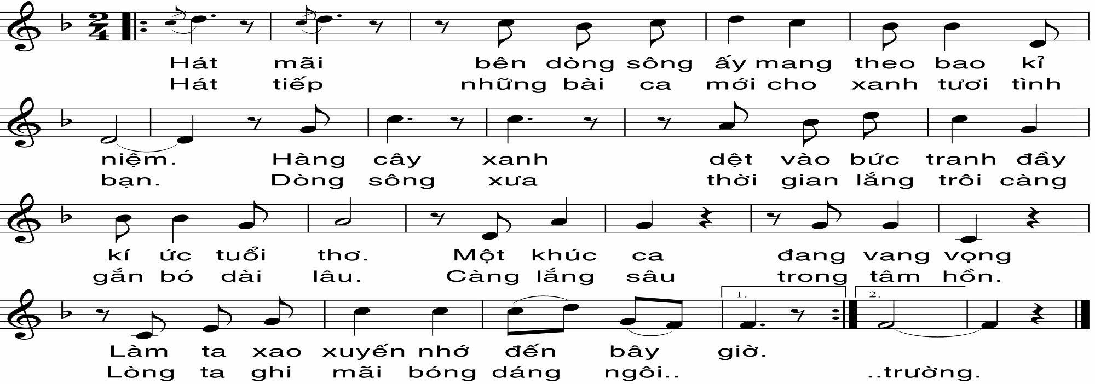
I. Ôn hát Bóng dáng một ngôi trường

Slide 3
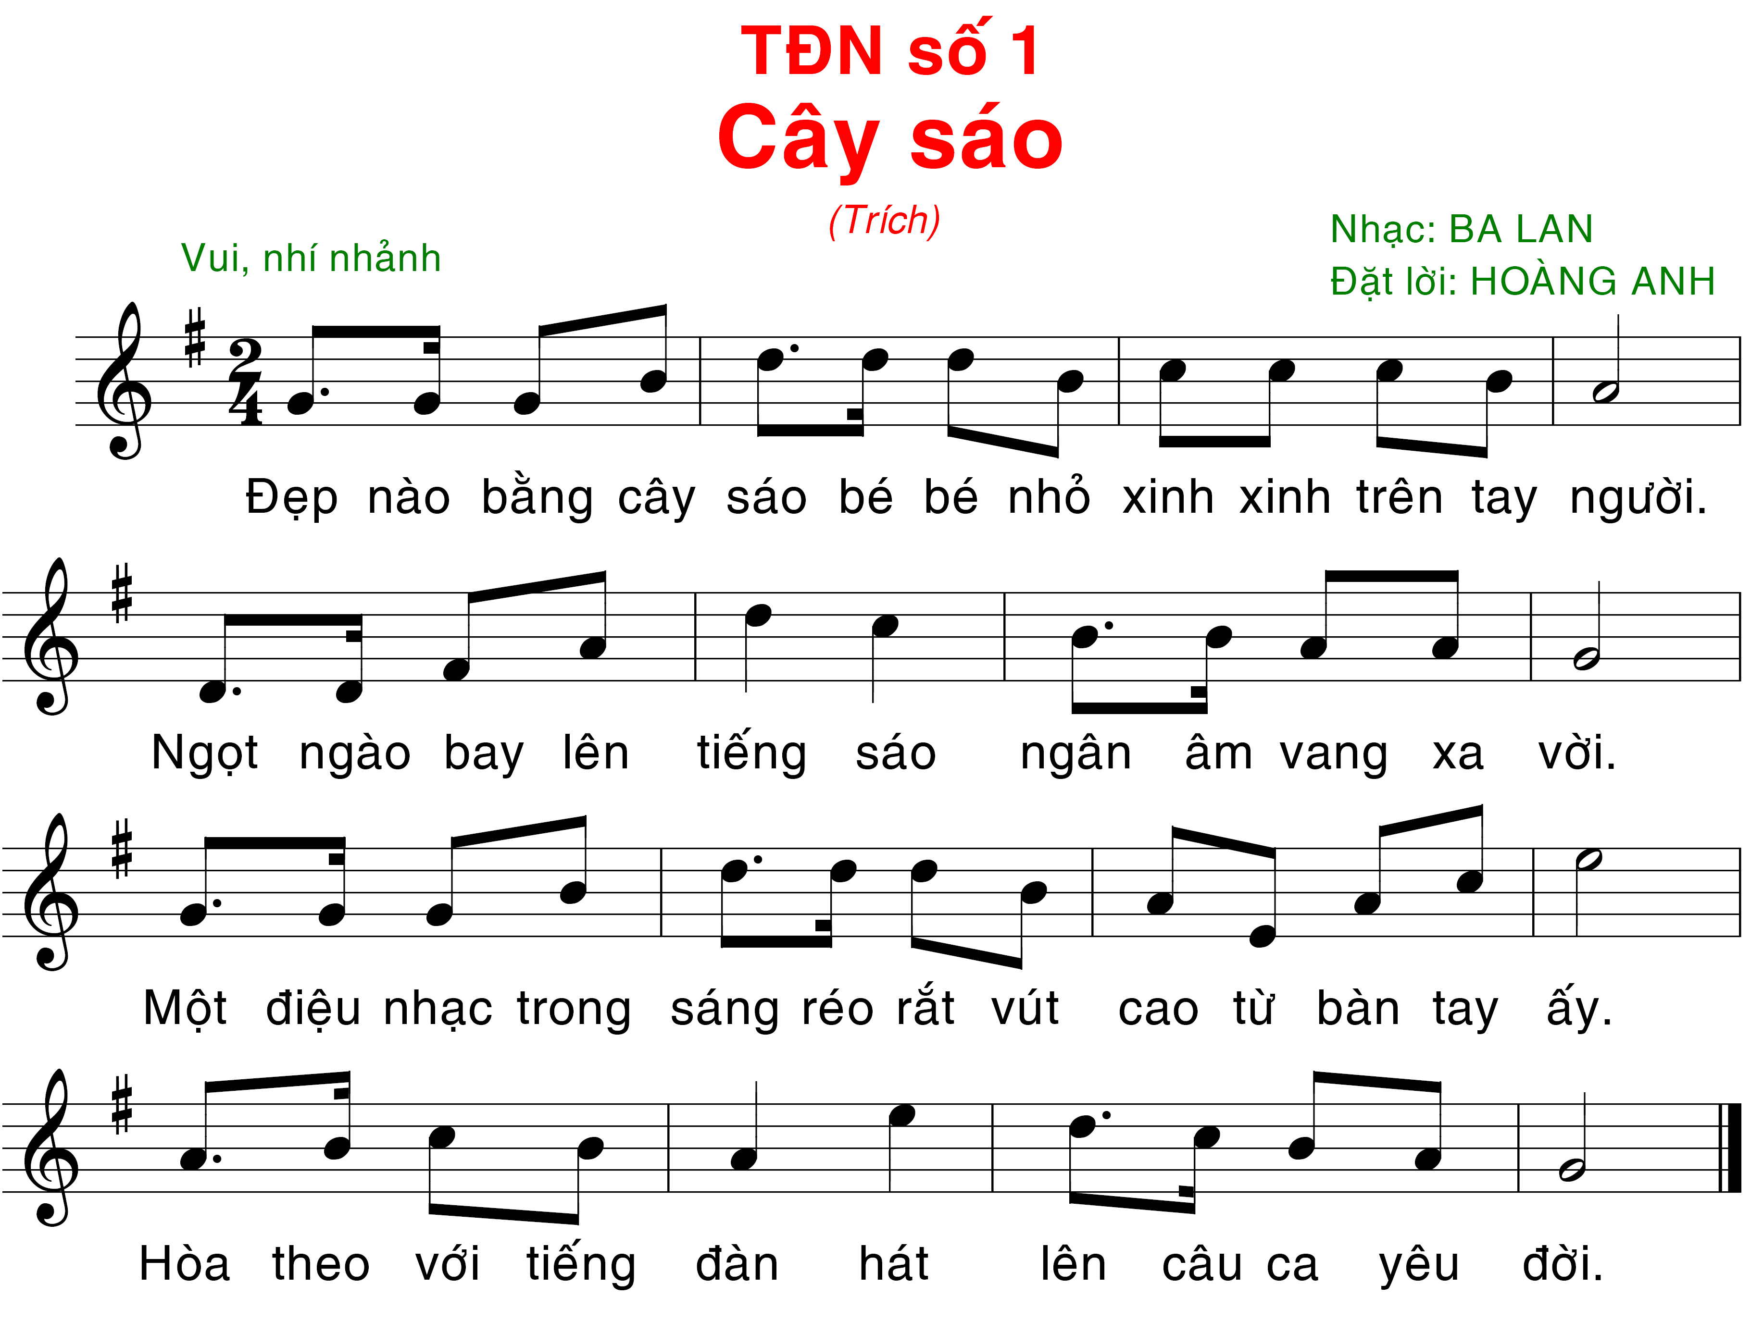
II. Ôn tập Tập đọc nhạc: TĐN số 1

Slide 4
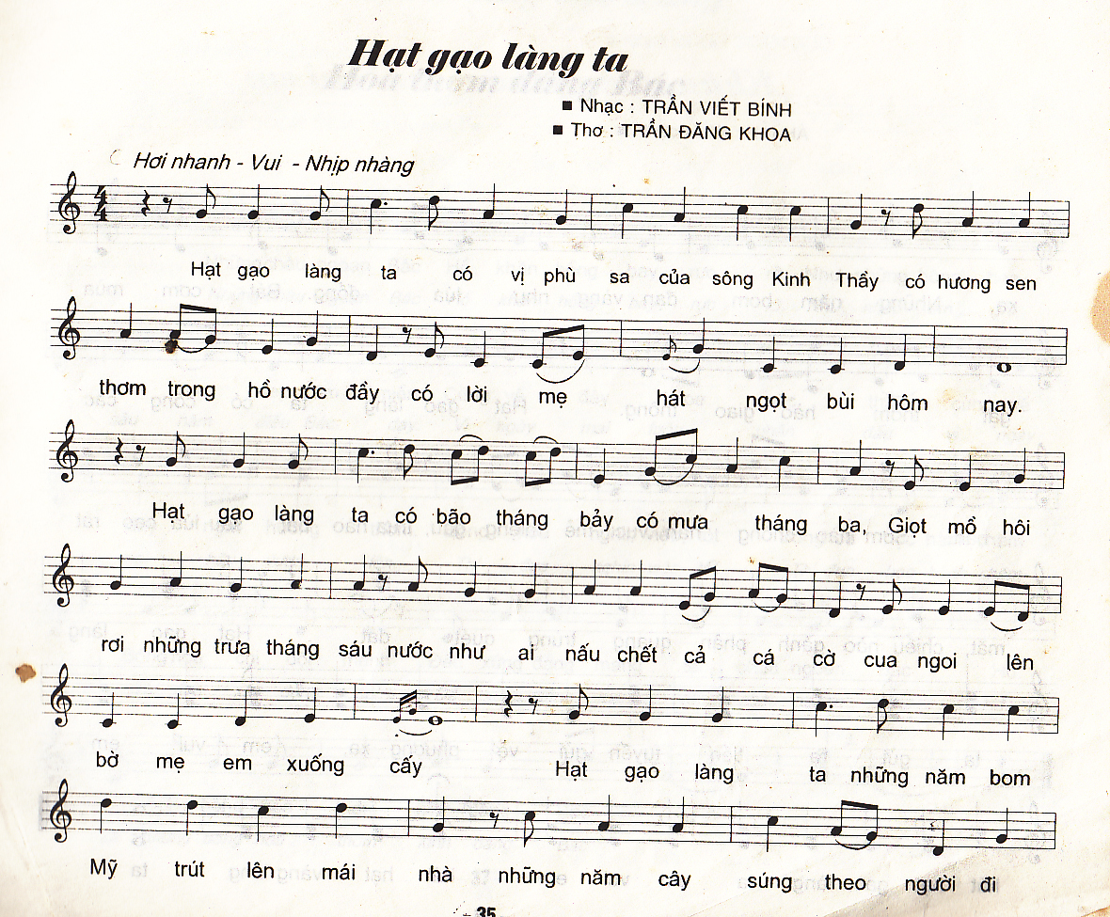
HẠT GẠO LÀNG TA
Hạt gạo làng ta.
Có vị phù sa
Của sông Kinh Thầy
Có hương sen thơm
Trong hồ nước đầy
Có lời mẹ hát
Ngọt bùi hôm nay
Hạt gạo làng ta
Có bão tháng bảy
Có mưa tháng ba
Giọt mồ hôi rơi
Nhưng trưa tháng sáu
Nước như ai nấu
Chết cả cá cờ
Cua ngoi lên bờ
Mẹ em xuống cấy

Slide 5
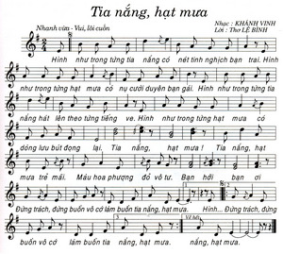
Tia Nắng Hạt Mưa
Hình như trong từng tia nắng
Có nét tinh nghịch bạn trai
Hình như trong từng tia nắng
Biết chiều tiếng ve ngân dài.
Hình như trong từng hạt mưa
Có nụ cười duyên bạn gái
Hình như trong từng hạt mưa
Có dòng lưu bút đọng lại...
Tia nắng hạt mưa trẻ mãi
Màu hoa phượng đỏ vô tư
Bạn ơi, đừng trách vô cớ
Làm buồn tia nắng hạt mưa!

Slide 6
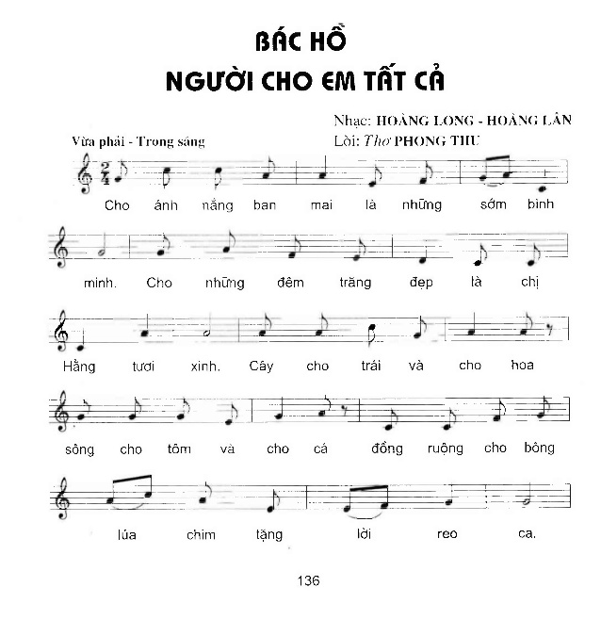
CHO EM
Cho những sớm ban mai
Là bình minh hửng nắng
Cho em vầng trăng sáng
Là chị Hằng tươi xinh
Ai cho em, em ơi
Những đêm tròn giấc ngủ
Ai cho em đầy đủ
Niềm vui và ước mơ
Cây cho trái cho hoa
Sông cho tôm cho cá
Ruộng đồng cho bông lúa
Chim tặng lời reo ca

Slide 7
III. Âm nhạc thường thức: CA KHÚC THIẾU NHI PHỔ THƠ
1. Ca khúc thiếu nhi phổ thơ
Là ca khúc được hình thành từ bài thơ có trước.
2. Một số đặc điểm của ca khúc thiếu nhi phổ thơ
+ Lời ca có chất lượng nghệ thuật tốt, bởi những
hình ảnh và ý tứ cô đọng, súc tích, gợi cảm trên một
nội dung được thể hiện bằng ngôn ngữ thơ ca.
+Giai điệu và lời ca thể hiện sự gắn kết, âm nhạc tạo
điều kiện cho bài thơ bay bổng.
3. Một số cách phổ thơ
+ Giữ nguyên bài thơ.
+ Thay đổi chút ít về lời, vị trí câu thơ.
+ Dựa vào ý thơ phóng viết lời ca cho phù hợp với giai điệu hay cấu trúc bài hát.

Slide 10
HƯỚNG DẪN VỀ NHÀ
- Học bài các phần vừa học
Chép trước bài Nụ cười
Làm bài tập SGK
Đặt lời mới cho bài TĐN số 1

